Slide 1
1. Introducción a la inteligencia artificial para la traducción
Traducción automática neuronal e inteligencia artificial: entrenamiento, evaluación e integración
Antoni Oliver (aoliverg@uoc.edu)

Slide 2
Presentación del seminario

Slide 3
Traducción automática neuronal e inteligencia artificial: entrenamiento, evaluación e integración
WIKI
Repositorio

Slide 4
1. Introducción a la inteligencia artificial para la traducción

Slide 5
Traducción automática neuronal e inteligencia artificial: principios teóricos

Slide 6
Tipos de sistemas de traducción automática
Basado en reglas
Basado en corpus

Slide 7
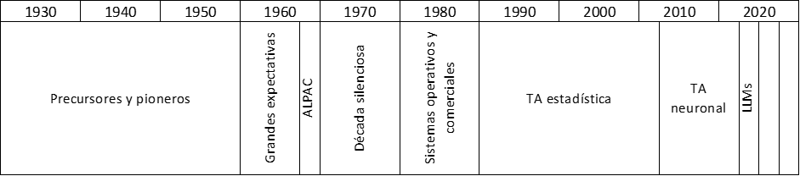
Historia de la traducción automática

Slide 8
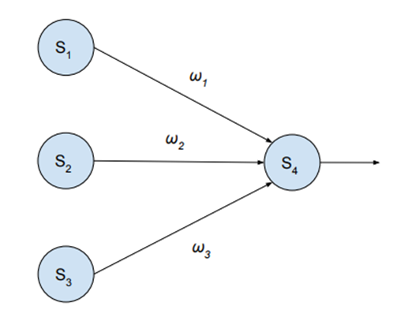
Neurona artificial
S4 = F (ω1 x S1 + ω2 x S2 + ω3 x S3)

Slide 9
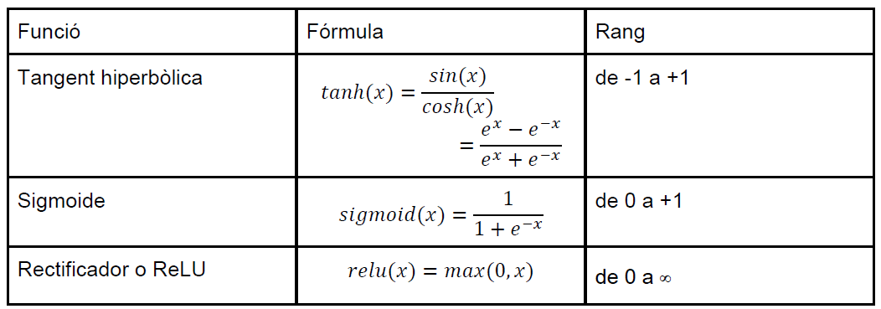
Funciones de activación

Slide 10
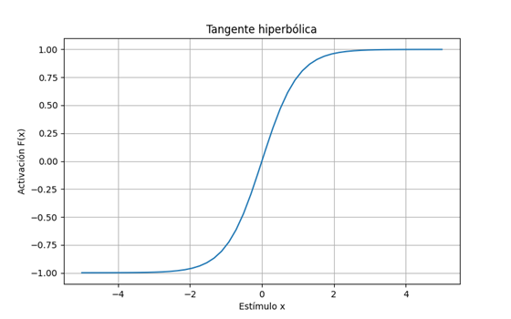
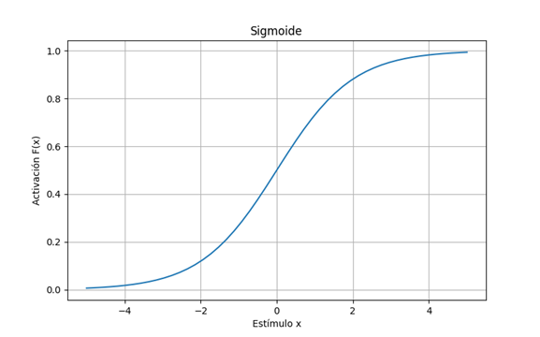
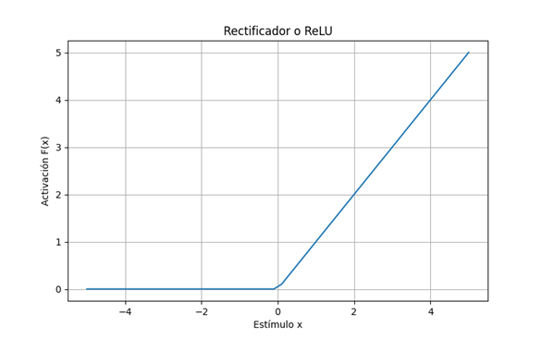
Funciones de activación

Slide 11
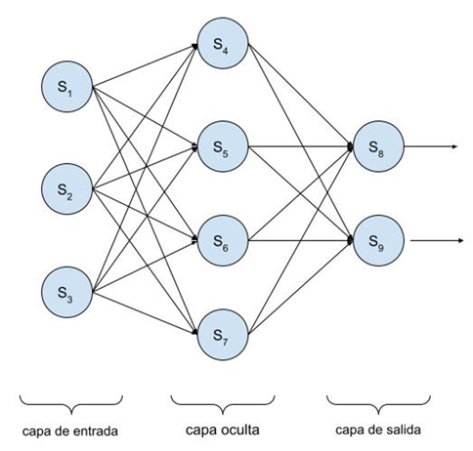
Redes neuronales

Slide 12
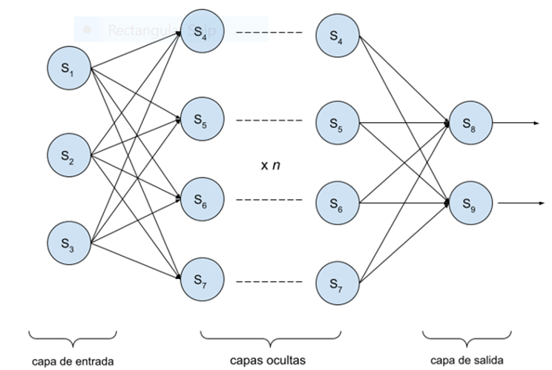
Aprendizaje profundo

Slide 13
Ejemplo de red neuronal sencilla
https://github.com/aoliverg/materiales-TAN
Demo neurona artificial
Demo red neuronal

Slide 14
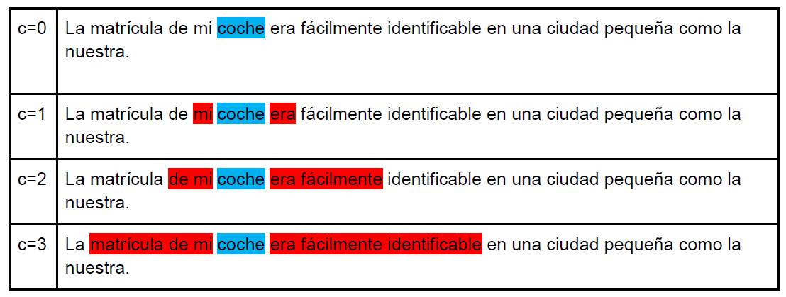
Words embeddings
CBOW (Continuous Bag of Words), que lee las palabras del contexto e intenta predecir la palabra central más probable.
Modelo Skip-Gram, que predice las palabras del contexto a partir de la palabra central.

Slide 15
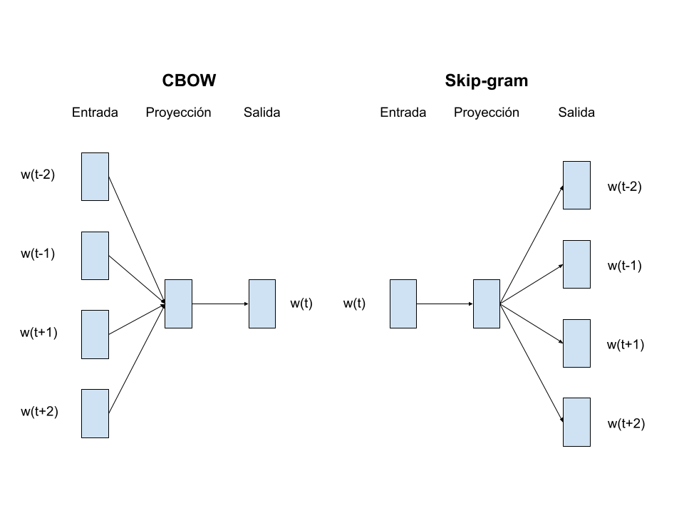
CBOW - Skip Gram

Slide 16
Operaciones con Word Embeddings
Similitud
Operaciones
Grandes modelos de Word Embeddings
https://docs.google.com/open?id=0B7XkCwpI5KDYNlNUTTlSS21pQmM

Slide 17
Sentence Embeddings
La misma idea que Word Embeddings, pero ahora se pretende representar toda una oración.
Retomaremos esto en la alineación de documentos con una estrategia que se llama bilingual sentence mining

Slide 18
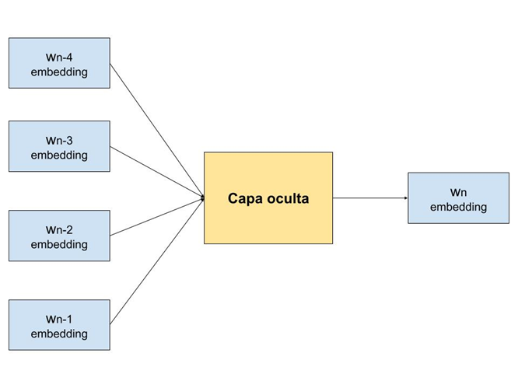
Modelos de lenguaje neuronales

Slide 19
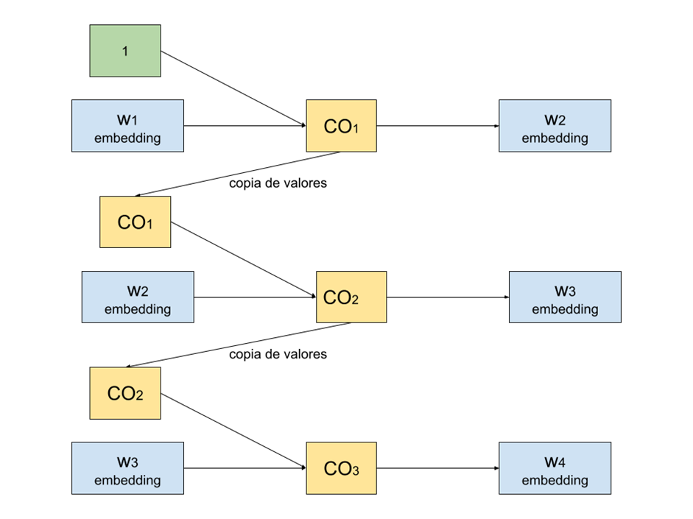
Modelo de lenguaje neuronal recurrente

Slide 20
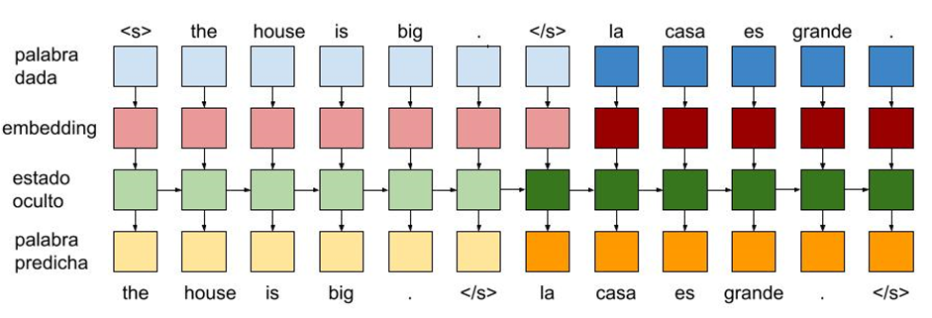
Modelos de traducción neuronal

Slide 21
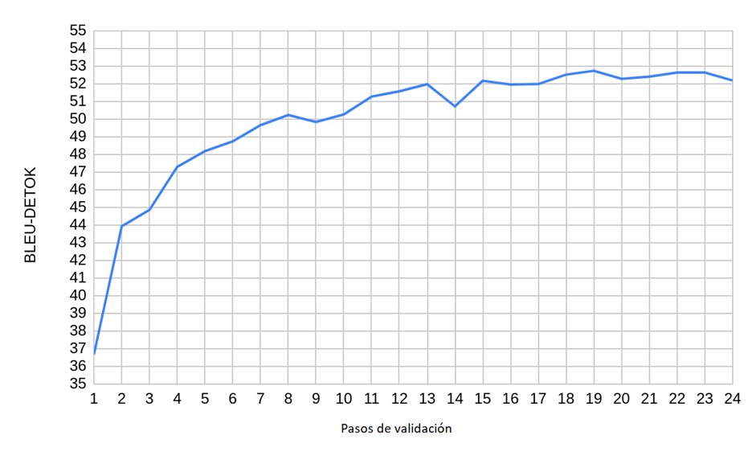
Entrenamiento

Slide 22
Toolkits de entrenamiento y uso de motores de traducción automática neuronal

Slide 23
Toolkits (no neuronales)
Apertium: transferencia sintáctica superficial
Moses: Traducción automática estadística

Slide 24
Toolkits neuronales
Marian
OpenNMT
Fairseq
Transformers

Slide 25
Modelos de traducción automática neuronal libres

Slide 26
OpusMT
https://github.com/Helsinki-NLP/Opus-MT
https://huggingface.co/Helsinki-NLP/opus-mt-en-es

Slide 27
Ejecución desde un script
from transformers import MarianMTModel, MarianTokenizer
src_text = ["This is a simple translation test.","And this is another sentence."]
model_name = "Helsinki-NLP/opus-mt-en-es"
tokenizer = MarianTokenizer.from_pretrained(model_name)
model = MarianMTModel.from_pretrained(model_name)
translated = model.generate(**tokenizer(src_text, return_tensors="pt", padding=True))
res = [tokenizer.decode(t, skip_special_tokens=True) for t in translated]
print(res)

Slide 28
NLLB - No Language Left Behind
https://ai.meta.com/research/no-language-left-behind/
https://huggingface.co/facebook/nllb-200-distilled-600M

Slide 29
Ejecución desde un script
from transformers import AutoTokenizer, AutoModelForSeq2SeqLM, pipeline
tokenizer = AutoTokenizer.from_pretrained("facebook/nllb-200-distilled-600M")
model = AutoModelForSeq2SeqLM.from_pretrained("facebook/nllb-200-distilled-600M")
translator = pipeline('translation', model=model, tokenizer=tokenizer, src_lang='eng_Latn', tgt_lang='spa_Latn', max_length = 200)
src_text = ["This is a simple translation test.","And this is another sentence."]
res = translator(src_text)
print(res)

Slide 30
El proyecto MTUOC

Slide 31
Objetivos del proyecto
Facilitar la creación de corpus paralelos, el entrenamiento, evaluación e integración de motores de traducción automática neuronales (y estadísticos).
https://mtuoc.github.io/

Slide 32
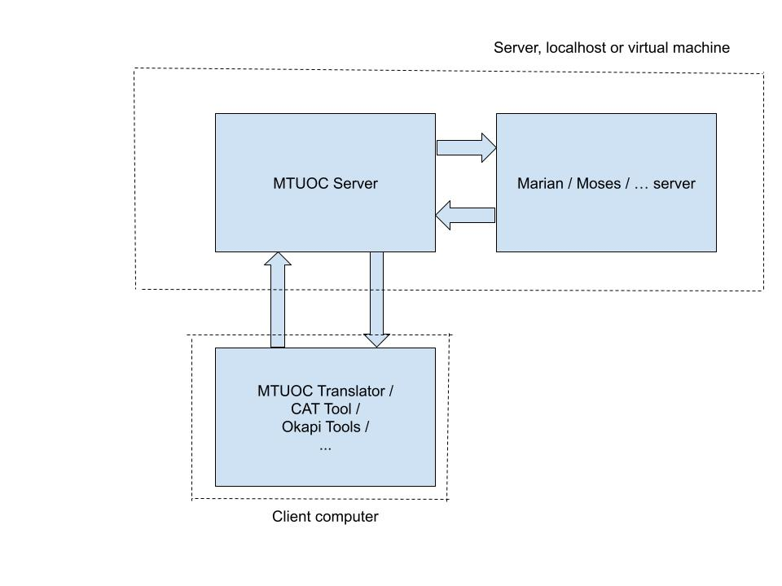
MTUOC-server

Slide 33
config-server.yaml
MTEngine:
MTengine: OpusMT
#one of Marian, OpenNMT, Moses, GoogleTranslate, DeepL, Lucy, OpusMT, NLLB, Softcatalà, Apertium, Transformers, Aina
SLcode: en
TLcode: es
multilingual: False
#False or <2tgtlang> or any multilingual code used by the system.
MTUOCServer:
port: 8000
type: MTUOC
#one of MTUOC, Moses, ModernMT, OpenNMT, NMTWizard
verbosity_level: 3
log_file: log.log
ONMT_url_root: "/translator"
#specific configuration when acting as ONMT server
…
Transformers:
#use the same configuration for OpusMT
model_path: ../opus-mt-en-es
#model_path: Helsinki-NLP/opus-mt-tc-big-en-cat_oci_spa
beam_size: 5
num_hypotheses: 5

Slide 34

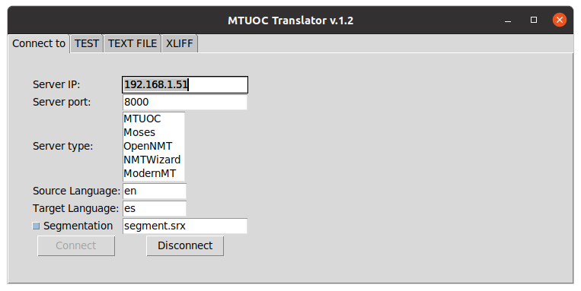
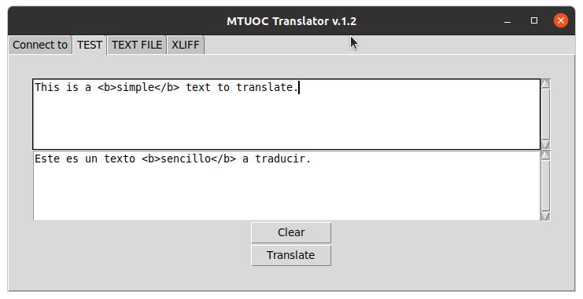
Servidor en funcionamiento

Slide 35
¡Gracias por vuestra atención!
Antoni Oliver
aoliverg@uoc.edu

